Slide 1
Software as a Service - jedna baza danych, wielu lokatorów
Na przykładzie aplikacji Opyl To

Slide 2
Plan na dzisiaj
Introduction
Wyzwania multi-tenancy
Nasze rozwiązanie Data Access Layer
Przykładowa aplikacja – sesja kodwania
Pytania proszę zadawać w trakcie

Slide 3
O mnie
Maksymilian Majer
E: maksymilian.majer@gmail.com
E: info@opylto.pl
WWW: www.opylto.pl

Slide 4
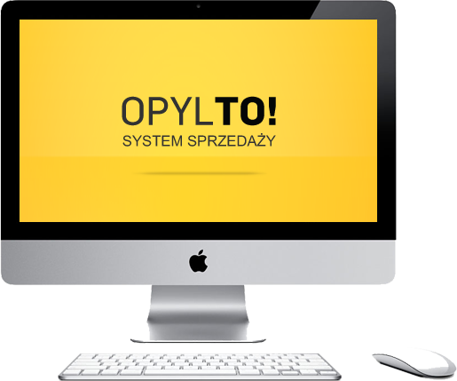
Opyl To Sp. z o.o.
Krakusa 17/8
30-530 Kraków
O projekcie / Opyl co?
Aplikacja typu POS
ASP.NET MVC
Amazon Web Services
Komunikacja SerialPort (Java Web Start)
DEVELOPERZY C# / ASP.NET MVC POSZUKIWANI
kariera@opylto.pl

Slide 5
SaaS – z czym to się je?
Wielu userów, jedna infrastruktura, współdzielenie zasobów
Problemy:
  Bezpieczeństwo i izolacja danych
  Dostępność
  Koszty vs. Wydajność
  Jak to wszystko zrobić przy użyciu znanych narzędzi (EF, MS SQL Server, itd.)
Notes:
SaaS jest nową formą udostępniania oprogramowania, która pozwala na znaczne zmniejszenie kosztów infrastruktury IT przez to, że jest ona współdzielona między wielu użytkowników – w tym kontekście zwanych tenants, ponieważ są to raczej organizacje, które mogą udostępniać aplikację swoim użytkownikom (np. pracownikom). Współdzielenie stało się tym bardziej możliwe, że coraz bardziej popularna jest idea Cloud Computing, która pozwala na zwiększanie i zwalnianie zasobów w miarę zapotrzebowania. To wszystko daje nowe możliwości zarówno twórcom oprogramowania oraz ich klientom i otwiera całkiem nowy rozdział w dziedzinie budowy i licencjonowania oprogramowania.
Natomiast z modelem SaaS wiąże się wiele problemów, a w szczególności obawa użytkowników przed „wyniesieniem” danych poza swoją organizację oraz oddanie kontroli nad nimi innej firmie, obawa o bezpieczeństwo tych danych, o dostępność (samej aplikacji, łącza internetowego), o to, czy aplikacja będzie na tyle wydajna, że sprosta wymaganiom organizacji, i wiele innych.
Dzisiaj chcę poruszyć przede wszystkim temat izolacji danych i jak tego dokonać przy użyciu znanych i lubianych narzędzi. Przy okazji: będę używał określenia Tenant w wersji spolszczonej (tzn. że będę tego nieszczęsnego Tenanta odmieniał przez przypadki), bo tłumaczenie lokator jakoś mi nie leży. Wszystkich zwolenników czystego języka polskiego najmocniej przepraszam.

Slide 6
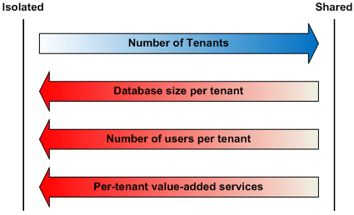
Architektura danych / Alternatywy
Trzy podejścia:
  Database per tenant
  Shared database, separate schemas
  Shared database, shared schema
źródło: MSDN
Notes:
Są trzy alternatywne podejścia do sposobu przechowywania danych w aplikacjach SaaS:
Pierwsze 2 są do siebie bardzo podobne: Po jednej bazie dla każdego Tenant’a oraz 1 baza, ale oddzielne schematy dla każdego z nich. Pozwalają one na dobrą izolację danych i bezpieczeństwo (w szczególności pierwszy sposób). Ponadto Time to market jest szybszy, ponieważ aplikację pisze się podobnie do tradycyjnego programu – można rozdzielić użytkowników po np. Connection string’u i wystarczy to zrobić w 1 miejscu. W tym podejściu jest niestety znacznie trudniej zarządzać zmianami, a i koszt infrastruktury są większe niż w przypadku bardziej współdzielonego modelu.
Podejście współdzielonej bazy dla wszystkich Tenantów jest trudniejsze w implementacji, problem izolacji i bezpieczeństwa danych jest tu większy, ale za to zarządzanie zmianą na jednym schemacie bazy jest dużo prostsze. Koszty infrstruktury też można obniżyć wykorzystując tylko jedną bazę, natomiast w przyszłości robi się problem z replikacją i partycjonowaniem, ale można stosować różne techniki, żeby ten problem zminimalizować.
Przedstawiony obrazek może pomóc zdecydować, które podejście jest najlepsze dla projektowanej aplikacji. W Opyl To chcieliśmy przede wszystkim zachować jak najniższe koszty, aby zapewnić konkurencyjną cenę dla użytkowników, przy okazji wiemy, że rozmiar bazy naszych Tenantów nie będzie duży, bo aplikacja ma obsługiwać bardzo wąski wycinek domeny biznesowej i ma to robić dobrze. Zdecydowaliśmy zatem, że zainwestujemy więcej czasu na początku tworzenia aplikacji wybierając podejście współdzielonej bazy. W przyszłości, kiedy liczba użytkowników będzie znacząca będziemy go mogli oszczędzić.
Mimo to staramy się zawsze mieć z tyłu głowy dobry artykuł napisany przez Dereka Gilmore z Insight Direct Inc, żeby nie inwestować dużo w architekturę SaaS zanim osiągniesz liczbę 1000 płacących Tenantów.

Slide 7
Izolacja danych / Nasze podejście
TenantId rządzi całą bazą – CLUSTERED KEY
Filtrowanie po TenantId na poziomie widoków w bazie
Mapowanie widoków przy użyciu EF
Ustawianie CONTEXT_INFO dla każdego połączenia
Unikalny URL dla każdego Tenanta
Notes:
Przede wszystkim w naszym założeniu całą architekturą bazy danych (poza danymi słownikowymi) rządzi TenantId. Ta kolumna jest składnikiem klucza głównego i kluczy obcych w każdej tabeli.
Dostęp do danych przez aplikację odbywa się tylko poprzez widoki, które filtrują dane po TenantId i przy okazji uniemożliwiają wstawienie, aktualizację i usuwanie wierszy, które nie mają inne TenantId. Te widoki są mapowane na obiekty biznesowe z wykorzystaniem Entity Framework,
Dla każdego połączenia z bazą danych CONTEXT_INFO przechowuje TenantId.
TenantId jest pobierany na podstawie poddomeny, którą wybrał sobie Tenant

Slide 8
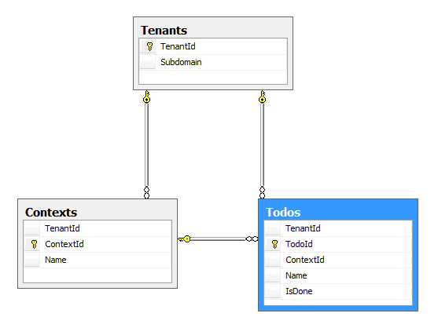
TenantId / Przykładowy schemat
Notes:
Zwróćcie uwagę, że kolumna TenantId rządzi całym schematem. Tego nie widać, ale składnikiem każdego klucza obcego jest TenantId, czyli FK z Todos do Contexts odnosi się do kolumn TenantId, ContextId.

Slide 9
Widoki / Przykład
CREATE VIEW TenantContextsView AS
SELECT * FROM Contexts
WHERE TenantId = dbo.GetCurrentTenantID()
WITH CHECK OPTION
GO
CREATE VIEW tenancy.Contexts AS
SELECT ContextId, Name
FROM dbo.TenantContextsView
GO

Slide 10
Zapytania / widoki vs. tabele
Zapytanie do widoku:
SELECT * FROM tenancy.Todos t
INNER JOIN tenancy.Contexts c
ON t.ContextId = c.ContextId
To samo zapytanie do tabel:
SELECT * FROM dbo.Todos t
INNER JOIN dbo.Contexts c
ON t.ContextId = c.ContextId
WHERE t.TenantId = GetCurrentTenantId()
AND c.TenantId = GetCurrentTenantId()
Notes:
Zobaczcie przykładowe zapytanie do naszego modelu opartego na widokach i jego odzwierciedlenie w zapytaniu do tabel. Gdyby w zapytaniu do Tabel było t.TenantId = c.TenantId, to wszystko by było w porządku, ale tutaj wywoływana jest funkcja i porównywana każdorazowo z TenantId w odpowiedniej tabeli. Może to być sporym ciosem dla wydajności, ale z naszych analiz zapytań na próbnych zestawach danych wynika, że optymalizator zapytań w SQL Serverze radzi sobie całkiem dobrze z tym zapytaniem i wylicza je prawie równie szybko co zapytanie nie wykorzystujące funkcji (na zestawach danych po kilkadziesiąt tysięcy wierszy nie ma to znaczenia).

Slide 11
Klucze obce / Przykład
CREATE UNIQUE CLUSTERED INDEX IX_TenantId_ContextId ON Contexts
(TenantId, ContextId)
GO
ALTER TABLE Contexts ADD CONSTRAINT CN_Contexts_TenantId
DEFAULT (dbo.GetCurrentTenantID()) FOR TenantId
GO
CREATE TABLE Todos (
TenantId UNIQUEIDENTIFIER NOT NULL,
TodoId UNIQUEIDENTIFIER NOT NULL,
ContextId UNIQUEIDENTIFIER NOT NULL,
Name VARCHAR(500) NOT NULL,
IsDone BIT NOT NULL,
CONSTRAINT PK_Todos PRIMARY KEY NONCLUSTERED (TodoId),
CONSTRAINT FK_Todos_Tenants FOREIGN KEY
(TenantId) REFERENCES Tenants (TenantId),
CONSTRAINT FK_Todos_Contexts FOREIGN KEY (TenantId, ContextId)
REFERENCES Contexts (TenantId, ContextId)
)
GO
Notes:
Kiedy już osiągnęliśmy dobrą izolację stosując widoki dobrze jeszcze zadbać o wydajność. Gdy już zaczęliśmy kodować logikę biznesową okazało się, że podczas transakcji jeden z Tenantów może założyć locka na wierszach innego Tenant’a pomimo tych zabiegów, o których mówiłem przed chwilą. Na ten problem znalazłem rozwiązanie na Stack Overflow. Doradził mi świetny bazodanowiec Remus Rusanu. Aby osiągnąć izolację także w przypadku transakcji musimy zadbać o to, żeby:
TenantId było pierwszą kolumną w każdym indeksie, który tworzymy, także w indeksach clustered. W przypadku clustered index daje nam to dodatkową przewagę – dane jednego Tenanta są zawsze blisko siebie, więc przy zapytaniach strony dysku zawierające dane innych Tenantów nie będą odczytywane.

Slide 12
Let’s code :)

Slide 13

Dzięki za uwagę.
Materiały:
https://github.com/maksymilian-majer/Multi-tenant-Gtd-App
Kontakt:
kariera@opylto.pl
maksymilian.majer@gmail.com

